Slide 1
Shopper a tudatos vásárlásért
Jávor Miklós szellemi terméke

Slide 2
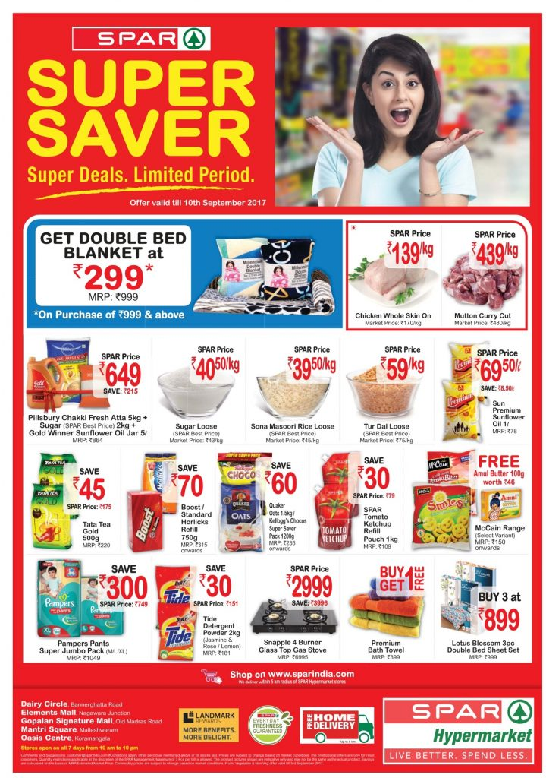
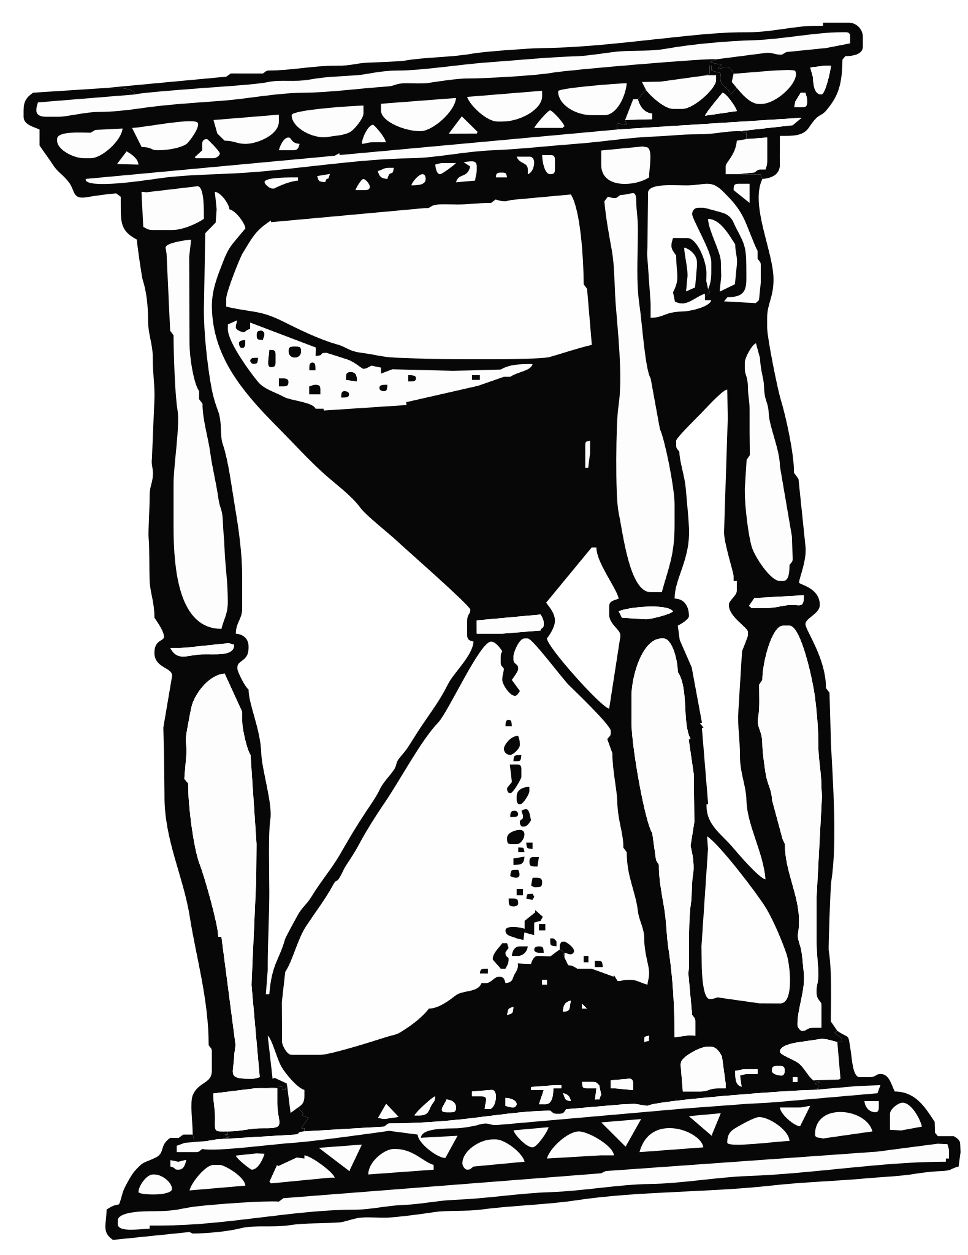

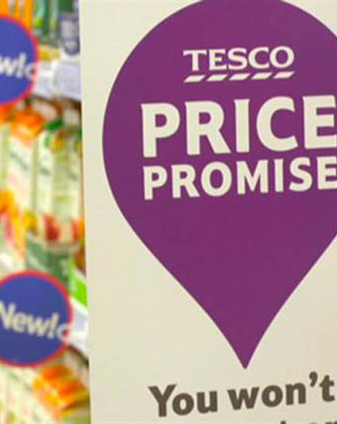
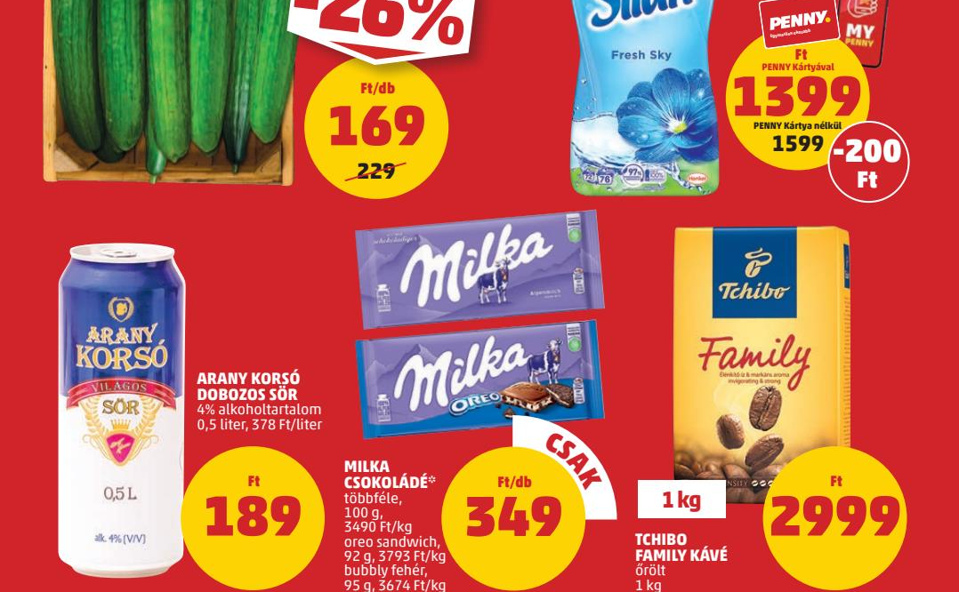
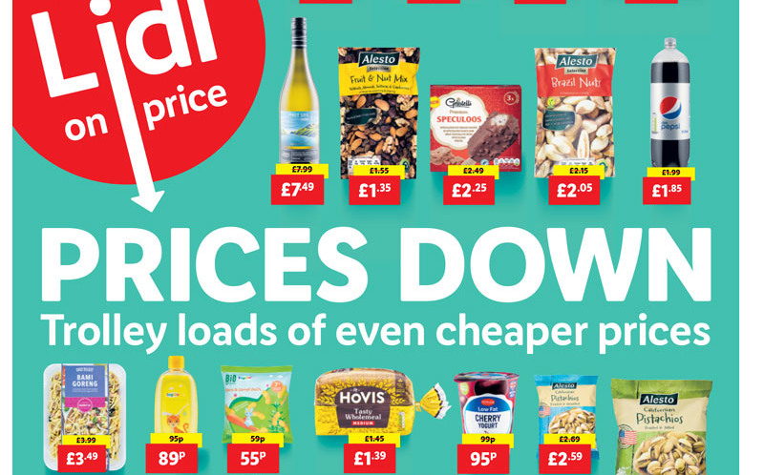
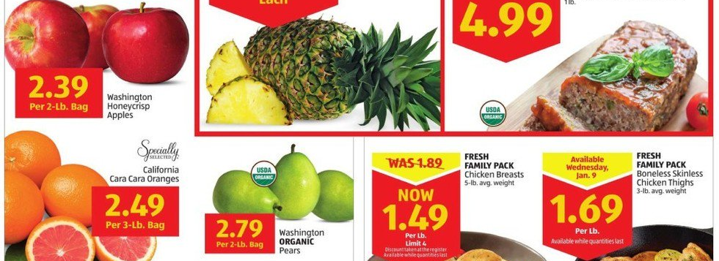
PROBLÉMA:

Slide 3

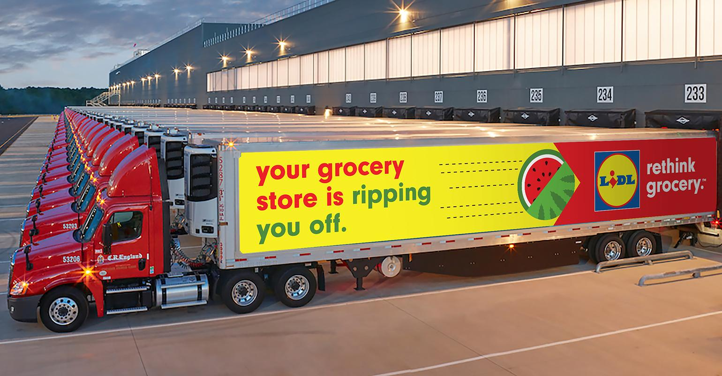
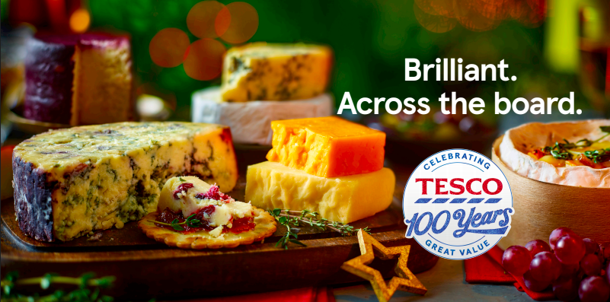
Piaci környezet
Akciók és termékek reklámozása csak boltonként, márkánként történik!

Slide 4
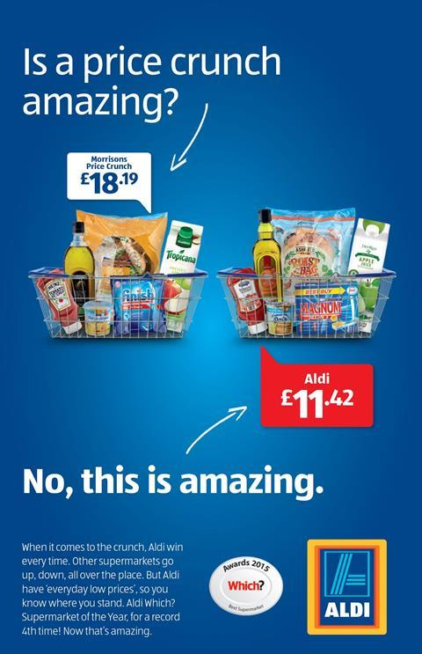
Marketing és kommunikáció
Cégek nem végezhetnek összehasonlítást másik cégek termékeivel, hogy sajátjukat kiemeljék
Ez viszont egy ’márkafüggetlen’ oldal / alkalmazás, NEM saját termék kerül összehasonlításra
A szupermarketek által meghirdetett árak alapján

Slide 5
USP
Ajánlatok összegyűjtése különböző boltokból -> ’márkafüggetlen’
Legfrissebb változások automatikus feldolgozása és felhasználóhoz eljuttatása
Bevásárlólista alapján bevásárlás árának kiszámolásan -> bolt ajánlása
Érdeklődési kör szerinti értesítések és ajánlások
Vásárlói visszajelzések termékekről – ár/érték arány kijelzése, hasonló kategóriák összehasonlítása

Slide 6
Csapatfelépítés, kompetenciák costumer service és fejlesztők szorosan együtt dolgoznak, közös főnöknek felelnek -> problémák gyors megoldása és esetleges ellentétek elkerülése
Costumer service ~ 55%
Innovatív tervezők ~ 8%
Fejlesztők / megvaslósítók ~ 30%
Anyagi és emberi erőforrások kezelése ~ 7%

Slide 7
Együttműködések, piaci stratégia
Fizetett felhasználók az első időszakban, ameddig nem lesz kiépített hálózat, első felhasználóknak premium (örök reklámmentesség)
Később csatlakozóknak reklámok a bevásárlólista betöltése után, mielőtt az eredményt kapná
A ’nyertes’ boltból érkezhet reklám
Együttműködés supermarketekkel az akciók és kampányok megjelenítésére
HA tényleg ők a legjobbak ELŐNYÖS lesz nekik a Shopper

Slide 8
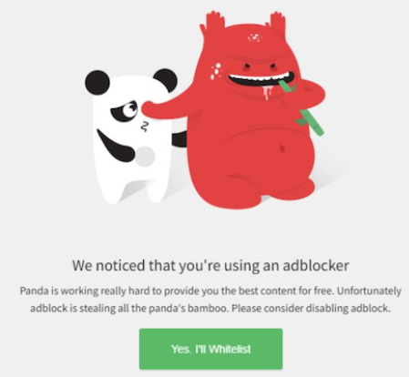
Financial plan
Kezdeti szakaszban nagyobb befektetést igényel ameddig a hálózat kiépül, felhasználók bevonzása különböző eszközökkel!
Befektetők megnyerése, esetleg a versenyben alulmaradt boltok mint szponzorok
Ha már kiépült a hálózat nagyjából önműködő a rendszer az újításoktól eltekintve
Bevétel reklámokból

Slide 9
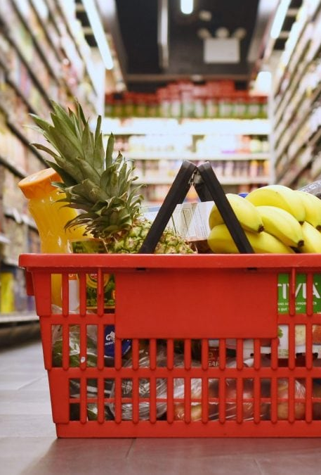
Társadalmi, környezeti hatás
Boltok és márkák közötti verseny kiéleződése -> tudatosabb árak a meghirdetett reklámokban
Szupermarketek újragondolhatják a saját USP-jüket
Vásárlási tendenciák változhatnak -> bizonyos termékek / boltok visszaszorulhatnak, mások közel monopol helyzetbe kerülhetnek
Hagyományos reklámok visszaszorulhatnak?

Slide 10


